Slide 1
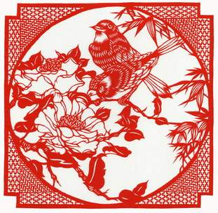

苏教版小学语文第十一册
姥姥的剪纸
延安职业技术学院附属小学 于芳芹

Slide 2

听读要求：
1、认真倾听，注意正音。给难点字和多音字注音。
2、标出自然段的序号。
3、划出值得积累的词语。

Slide 3
前鼻音：
tún kěn dūn yán
屯 啃 敦 檐
多音字：
zhái nàn jié
择菜 刁难 联结
左邻右舍 数九隆冬
shè shǔ

Slide 4
自读要求：
1、自读课文，结合生字表，注意读准字音。
2、继续积累词语和短语，并联系上下文理解词语的意思。
3、思考质疑的问题：
①、姥姥的剪纸是什么样的？
②、姥姥的剪纸技艺如何？
③、姥姥是怎样的人？

Slide 5
读一读
啧啧赞叹 左邻右舍
刷刷刷刷 择菜薅草
悦耳至极 喜鹊登枝
清清爽爽 牛驮小兔

Slide 6
“爽”的三种解释：
①明朗、清亮；
②率直、痛快；
③舒服。

Slide 7
读一读
啧啧赞叹 左邻右舍
刷刷刷刷 择 菜薅 草
悦耳至极 喜鹊登枝
清清爽爽 牛驮小兔
(hāo)

Slide 8
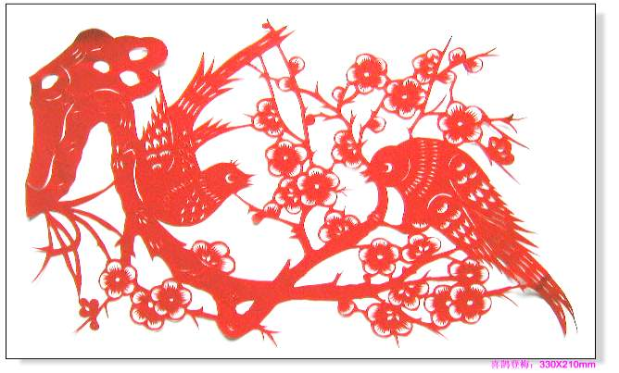
喜 鹊 登 枝

Slide 9
喜 鹊 登 枝（喜 上 眉 梢）

Slide 10
填一填：
（ ）的劳作 （ ）的剪刀
（ ）的神态 （ ）的小兔子
（ ）的窗花 （ ）的剪纸声
心灵手巧
普普通通
身心入境
顽皮的
各式各样
清清爽爽

Slide 11
自读要求：
1、自读课文，结合生字表，注意读准字音。
2、继续积累词语和短语，并联系上下文理解词语的意思。
3、思考质疑的问题：
①、姥姥的剪纸是什么样的？
②、姥姥的剪纸技艺如何？
③、姥姥是怎样的人？

Slide 12
读一读
啧啧赞叹 左邻右舍
刷刷刷刷 择菜薅草
悦耳至极 喜鹊登枝
清清爽爽 牛驮小兔

Slide 13
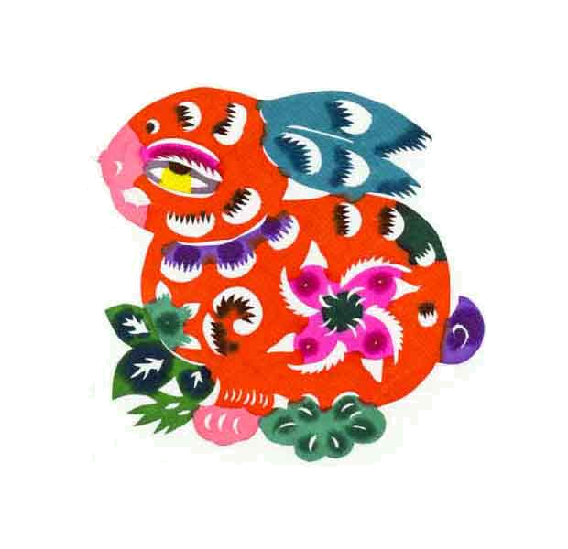
无论何时，无论何地，只要忆及那清清爽爽的剪纸声，我的心境与梦境就立刻变得有声有色。

Slide 14
无论何时，无论何地，只要忆及那清清爽爽的剪纸声，我的心境与梦境就立刻变得有声有色。

Slide 15
祖孙情深
无论何时，无论何地，只要忆及那清清爽爽的剪纸声，我的心境与梦境就立刻变得 有声有色，我仿佛听到了（ ），听到了（ ）；仿佛看到了（ ），看到了（ ）。

Slide 16

苏教版小学语文第十一册
姥姥的剪纸
延安职业技术学院附属小学 于芳芹

Slide 17
温馨提示
自读课文1—6小节， 思考：从哪些语句可以看出姥姥剪纸技艺高超？文中的姥姥是个怎样的人？画出相关的词句用心品一品，在旁边做上批注。

Slide 18
一把普普通通的剪刀，一 张普普通通的彩纸，在姥姥的手里翻来折去，便要什么有什么了，人物、动物、植物、器物，无所不能。

Slide 19
一把普普通通的剪刀，一 张普普通通的彩纸，在姥姥的手里翻来折去，便要什么有什么了，人物、动物、植物、器物，无所不能。

Slide 20
一把普普通通的剪刀，一 张普普通通的彩纸，在姥姥的手里翻来折去，便要什么有什么了，人物、动物、植物、器物，无所不能。

Slide 21
我从小就听人啧啧赞叹： “你姥姥神了，剪猫像猫，剪虎像虎，剪只母鸡能下蛋，剪只公鸡能打鸣。”

Slide 22
我从小 就听人 啧啧赞叹： “你姥姥神了，剪猫像猫，剪虎像虎，剪只母鸡能下蛋，剪只公鸡能打鸣。”
（夸张）

Slide 23
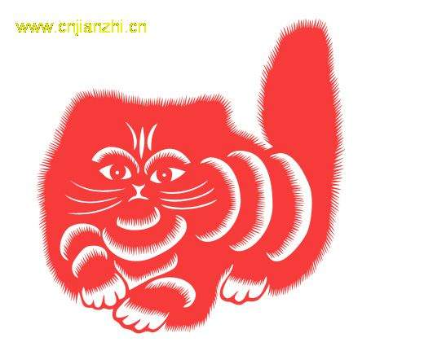
宠 物 猫

Slide 24
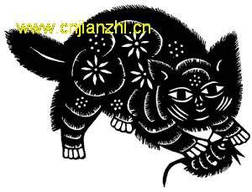
猫 抓 老 鼠

Slide 25
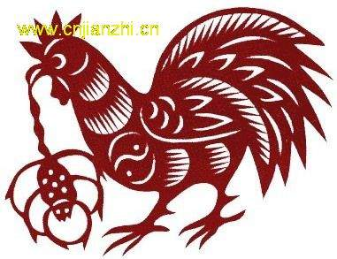

Slide 26
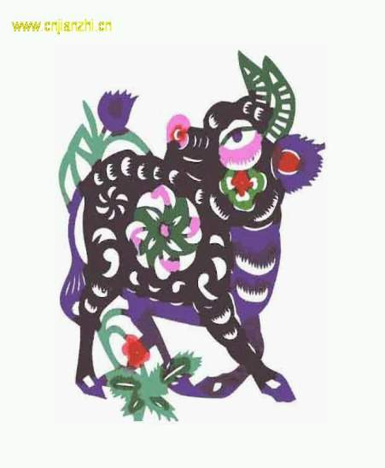
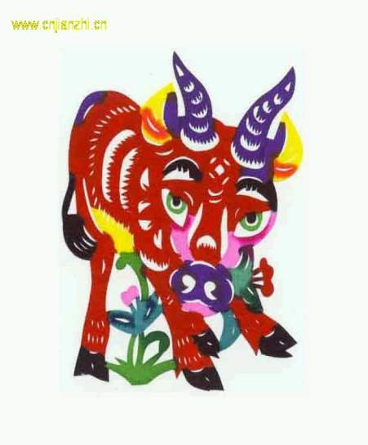

Slide 27
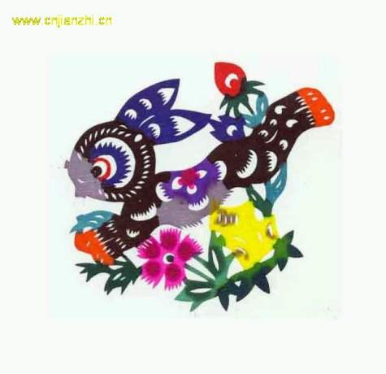
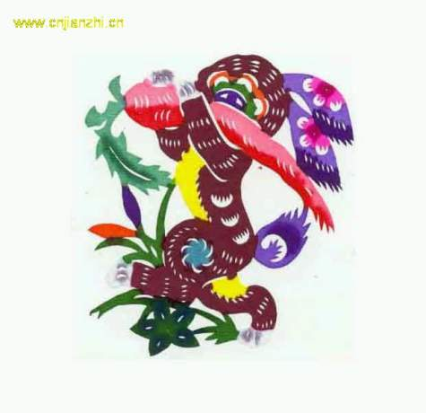

Slide 28

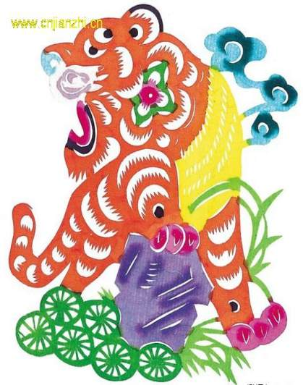

Slide 29
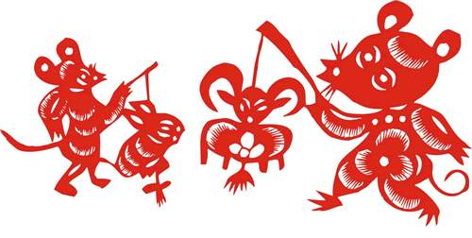

Slide 30
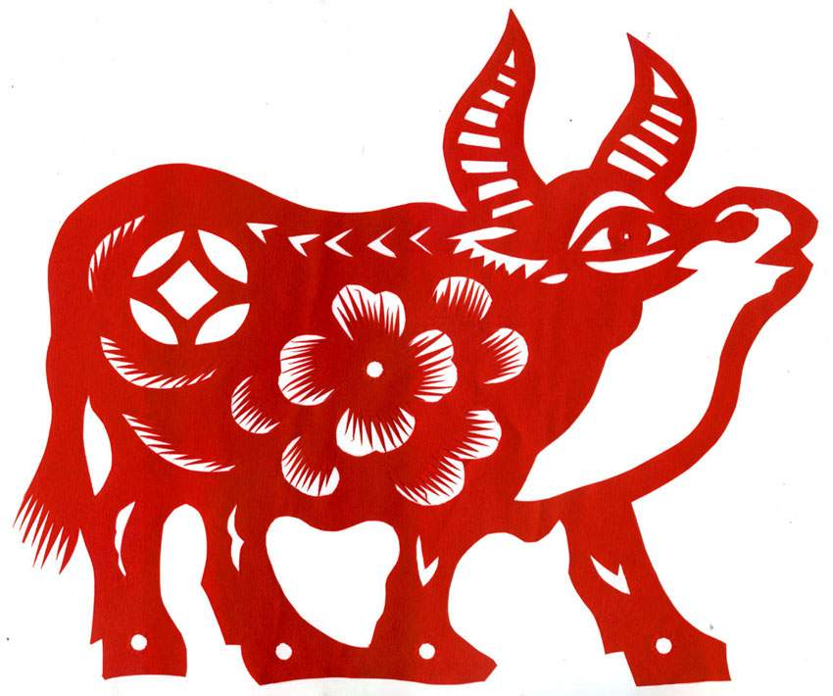
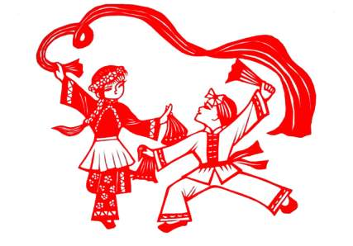



Slide 31
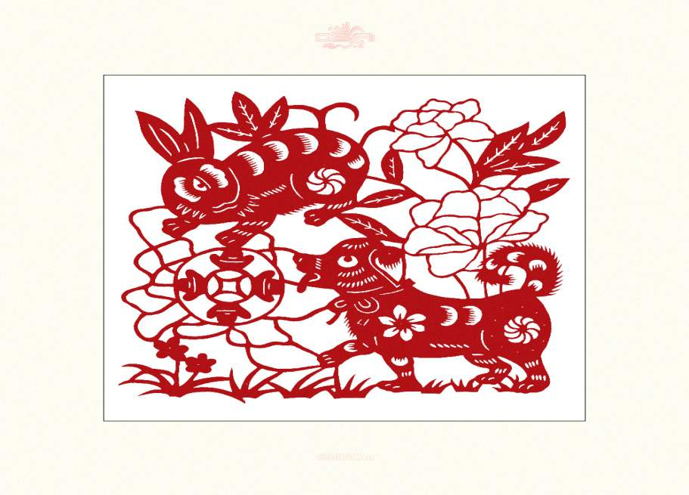

Slide 32
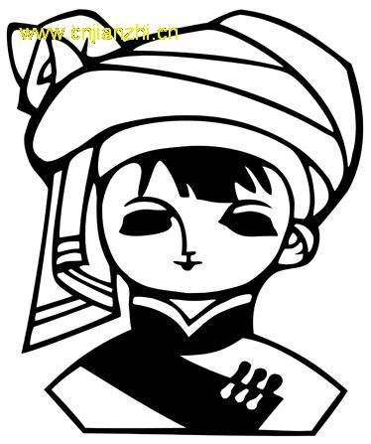


Slide 33
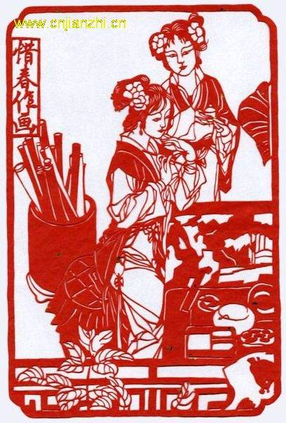
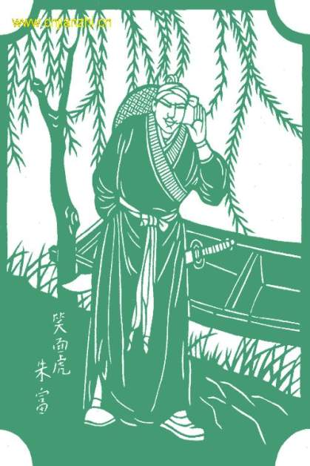

Slide 34
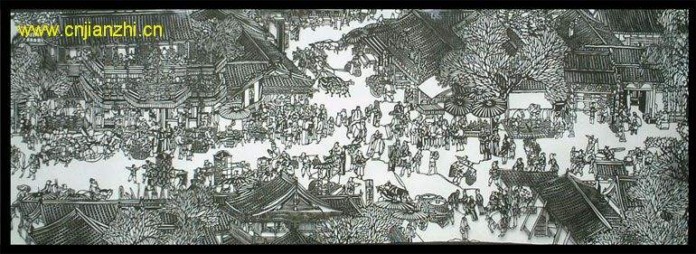
清明上河图

Slide 35
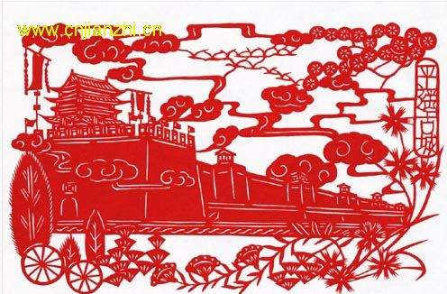
平遥古城

Slide 36


Slide 37
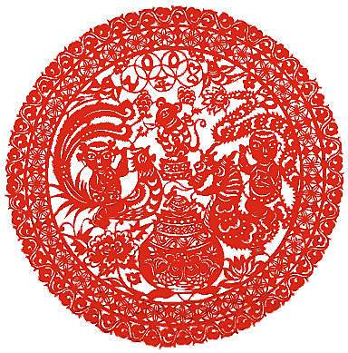


Slide 38
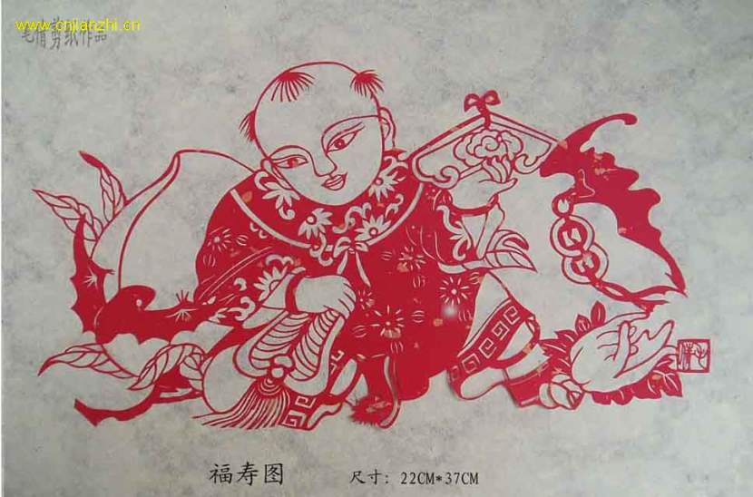

Slide 39
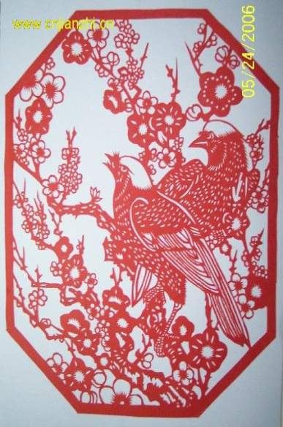
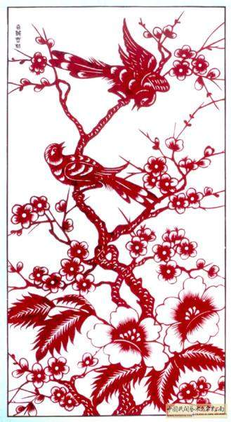
喜 鹊 登 枝

Slide 40
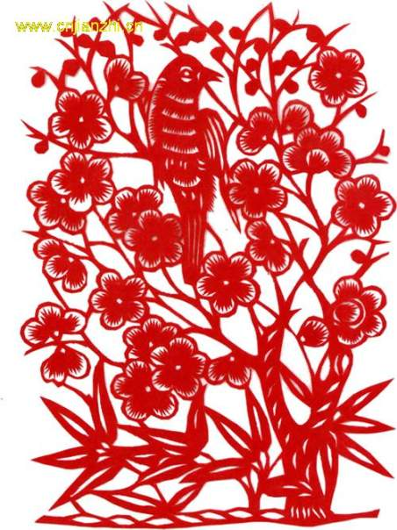
喜 上 眉 梢

Slide 41
七嘴八舌
我从小就听人啧啧赞叹： “你姥姥神了，剪猫像猫，剪虎像虎，剪只母鸡能下蛋，剪只公鸡能打鸣。”
你姥姥神了，剪 像 ，
剪 像 ，剪 能 ，
剪 能 。

Slide 42
正面描写：
一把普普通通的剪刀，一张普普通通的彩纸，在姥姥的手里翻来折去，便要什么有什么了，人物、动物、植物、器物，无所不能。
侧面描写：
我从小就听人啧啧赞叹： “你姥姥神了，剪猫像猫，剪虎像虎，剪只母鸡能下蛋，剪只公鸡能打鸣。”

Slide 43
写作知识链接：
侧面描写是指对描写的对象不作 正面的描绘，而从其他人物、事物的描绘、渲染中，烘托描写的对象，从而获得独特艺术效果的方法。简言之，侧面描写就是通过被描写对象周围效果的渲染，来表现被描写对象的一种表现手法，又叫间接描写，还叫衬托法。

Slide 44
侧面描写：
我是个出名的调皮蛋，经常变着花样刁难姥姥。一天，我用双手死死地捂住姥姥的双眼，让她摸着剪窗花。岂知工夫不大，一幅“喜鹊登枝”便完成了。嗬！梅枝与喜鹊形象生动，大小疏密无可挑剔。我服了，可还耍赖：“姥姥，你从我手指缝里偷着往外看了！”

Slide 45
一天，我用双手死死地捂住姥姥的双眼，让她摸着剪窗花。岂知工夫不大，一幅“喜鹊登枝”便完成了。嗬！梅枝与喜鹊形象生动，大小疏密无可挑剔。

Slide 46
喜 鹊 登 枝

Slide 47
喜 鹊 登 枝
嗬！梅枝与喜鹊形象生动，大小疏密无可挑剔。

Slide 48

数九隆冬剪，三伏盛夏剪，日光下剪，月光下剪，灯光下剪，甚至摸黑剪。姥姥的手就是眼睛，好使的剪刀就像她两根延长的手指。

Slide 49
数九隆冬剪，三伏盛夏剪，日光下剪，月光下剪，灯光下剪，甚至摸黑剪。姥姥的手就是眼睛，好使的剪刀就像她两根延长的手指。
（比喻）

Slide 50
“熟能生巧，总剪，手都有准头了！”

Slide 51
熟能生巧：
冬练三九，夏练三伏。
拳不离手，曲不离口。
只要功夫深，铁杵磨成针。
读书破万卷，下笔如有神。
宝剑锋从磨砺出，梅花香自苦寒来。
熟读唐诗三百首，不会做诗也会吟。

Slide 52
姥姥不仅剪纸技艺高超，她还是一个 的人。

Slide 53
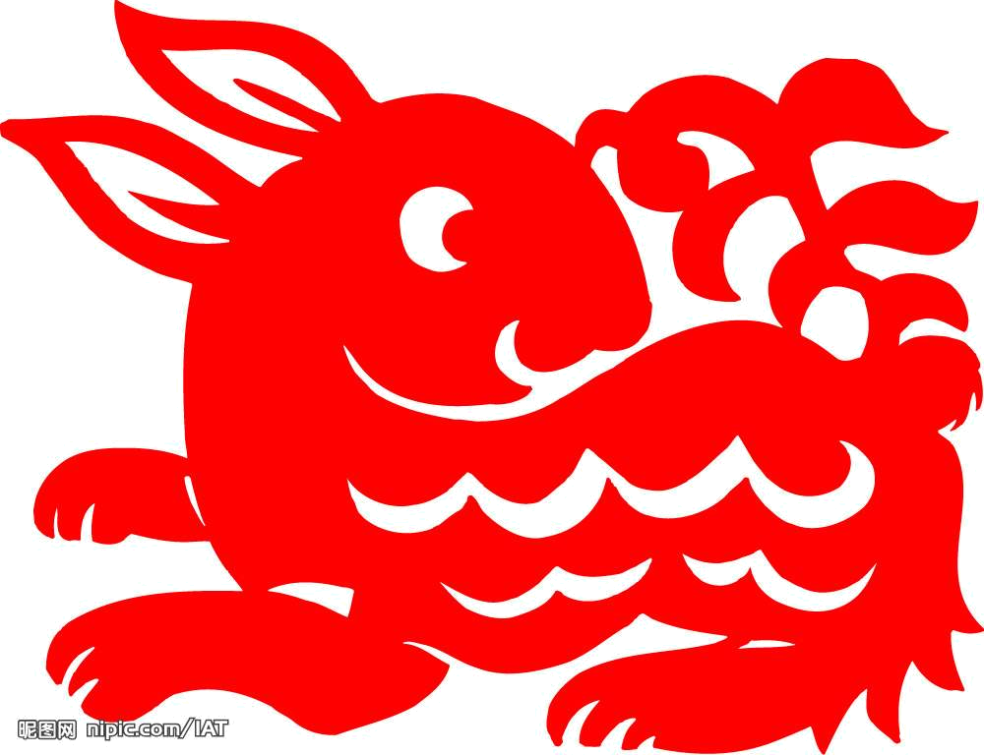
密云多雨的盛夏，姥姥怕我溜到河里游泳出危险，便用剪纸把我拴在屋檐下。

Slide 54
密云多雨的盛夏，姥姥怕我溜到河里游泳出危险，便用剪纸把我拴在屋檐下。

Slide 55
温馨提示
自读课文7—13小节， 找找在这里具体写了几幅姥姥的剪纸？是什么样的？画出相关的词句用心品一品，在旁边做上批注。

Slide 56
一只顽皮的小兔子骑在一头温顺的老牛背上。
一头老牛和一只兔子在草地上啃食青草。
一头老牛定定地站着，出神地望着一只欢蹦着远去的小兔子，联结它们的是一片开阔的草地。

Slide 57

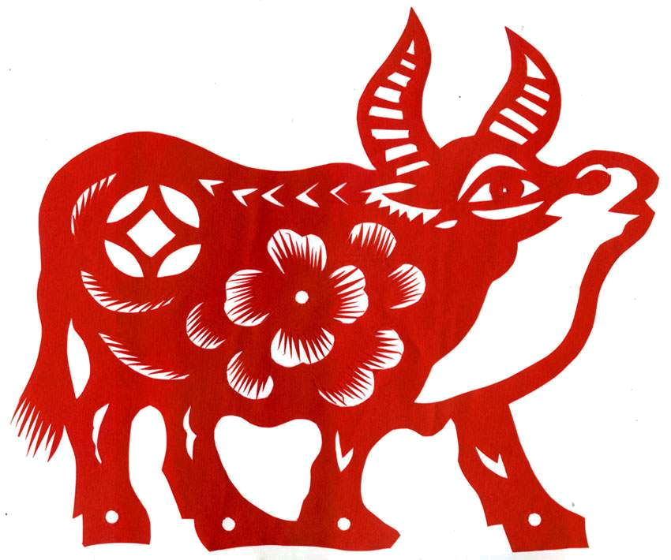
一只顽皮的小兔子骑在一头温顺的老牛背上。

Slide 58
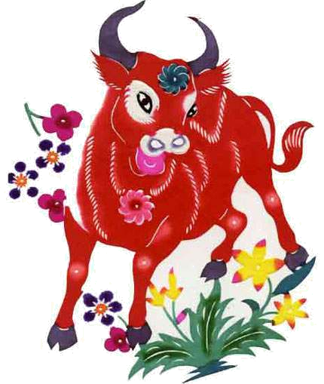
一头老牛和一只兔子在草地上啃食青草。

Slide 59
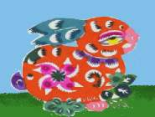
一头老牛定定地站着，出神地望着一只欢蹦着远去的小兔子，联结它们的是一片开阔的草地。

Slide 60
事实上，我不管走多远、走多久，梦中总不时映现家乡的窗花和村路两侧的四季田野。无论何时，无论何地，只要忆及那清清爽爽的剪纸声，我的心境与梦境就立刻变得有声有色。

Slide 61
一头老牛定定地站着，出神地望着一只欢蹦着远去的小兔子，联结它们的是一片开阔的草地。

Slide 62
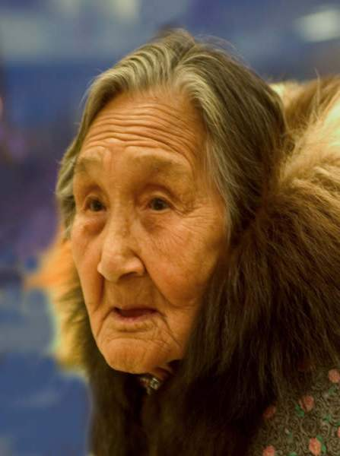
当时我也动过要学剪纸的心思，可惜我当时有其他的事，后来也离了乡，远离了姥姥，远离了她美丽的剪纸。直到前年春节家里通知说姥姥病危，我才匆匆赶回家里，看到了一别三年的姥姥，此时她已被穿上了送老衣，很怪异地躺在当门的床上。我当时就傻了，我知道只有去世的人才会躺在那儿。我不顾一切地去看，我看到了一张有点浮肿的脸，再试试鼻息，姥姥还活着，我哇地一声哭了。我的姥姥还活着，我上学起早贪黑给我做饭的姥姥还活着。

Slide 63
小练笔：
面对即将离世的姥姥,我又忆起与姥姥在一起的童年生活,想起姥姥的剪纸,此时此刻,如果你是文中的“我”会对姥姥说些什么呢？

Slide 64
拓展作业：
1、剪纸艺术是一门易学但难精的民间技艺。有机会上网的话，可以登录中国剪纸网，进一步了解我们灿烂的剪纸艺术，也可以搜集其他品种的民间艺术的资料。
2、在收到姥姥寄来老牛望着远去的小兔子的剪纸后，作者心境肯定颇不宁静，眼前肯定会浮现出和姥姥在一起时多姿多彩的生活画卷。假如你是作者，该怎么给姥姥回信呢？试着写写。
3 、拓展阅读：朱自清《背影》
孙友田《往事如歌—月光母亲》

Slide 65
欢迎指导！

Slide 66
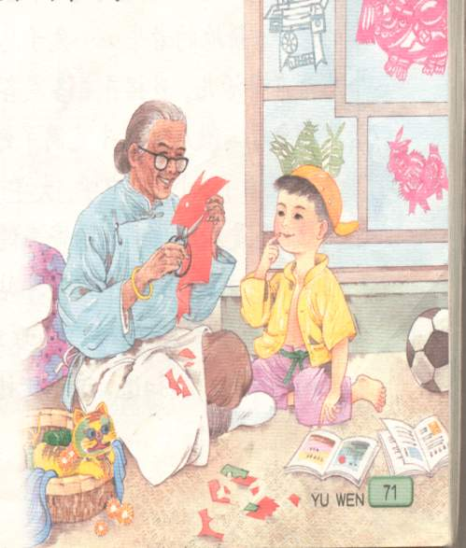
感恩的心
我来自偶然像一颗尘土
有谁看出我的脆弱
我来自何方我情归何处
谁在下一刻呼唤我
天地虽宽这条路却难走
我看遍这人间坎坷辛苦
我还有多少爱我还有多少泪
要苍天知道我不认输
感恩的心感谢有你
伴我一生让我有勇气作我自己
感恩的心感谢命运
花开花落我一样会珍惜

Slide 67

背一背：
从那时侯起，我总是缠着姥姥剪兔子和老牛——（ ）的兔子，（ ）的兔子，（ ）的兔子；（ ）的老牛，（ ）的老牛…… 兔子总是在（ ），老牛总是在（ ）。 我摆弄着（ ）的窗花，对（ ）的兔子和（ ）的老牛充满了好感。

Slide 68
啧啧赞叹 左邻右舍
刷刷刷刷 择菜薅草
悦耳至极 喜鹊登枝
清清爽爽 牛驮小兔

Slide 69
“我”只要忆及乡亲们的啧啧赞叹声，立刻就会回想起
“我”只要忆及悦耳至极的剪纸声，立刻就会回想起
“我”只要忆及清清爽爽的剪纸声，立刻就会回想起
左邻右舍的窗子上，都贴着姥姥心灵手巧的劳作；
姥姥熟练地给我剪“喜鹊登枝”；
我缠着姥姥不停地剪“牛驮小兔”。

Slide 70
想
听那清清爽爽的剪纸声
想起月光下姥姥
还有那形象生动的“喜鹊登枝”
还有那其乐浓浓的“牛驮小兔”
还有那各式各样的美丽窗花
真想
再一次回到姥姥的身边
怀念姥姥额上的皱纹
怀念姥姥嘴边的唠叨
怀念姥姥延长的手指——剪刀
好想
一切都回到从前
好想
再回到姥姥的身边

Slide 71
从一些考古遗存发现，剪纸至迟在北朝(386—581)时候就已经出现了，至今已经有一千五百年的历史了。据考证，从商代始（公元前1600—1100年）就有人用金银箔、皮革或丝织品进行接空刻花制作装饰品。1950一1952年在河南辉县固围村战国遗址的发掘中，发现了用银箔镂空刻花的弧形装饰物。这些用银箔镂空而成的装饰物，虽然不能说就是剪纸，但在刻制技术和艺术风格上，可以说是已经形成了剪纸艺术的前身。西汉时，人们用麻纤维造纸，传说汉武帝的宠妃李氏去世后，帝思念不已，卧不安度，食不甘味，于是请术士用麻纸剪了李妃的影象为其招魂，这大概是最早的剪纸。公元105年，蔡伦改进和推广前人的经验开始大量造纸，这种镂花形式因找到了更易普及的材料从而诞生了剪纸艺术，距今已有两千多年的历史。
剪 纸 历 史

Slide 72
唐代大诗人杜甫以《人日》为题作诗：“此日此时人共得，一谈一笑俗相看。尊前柏叶休随酒，胜里金花巧耐寒。”另一位唐代著名诗人李商隐也作有《人日》诗，诗中说：“镂金作胜传荆俗，剪彩为人起晋风。”六十年代在新疆出土的文物中，还有一件唐代的人胜剪纸，七个女子人形排列成行，此胜用于围饰发髻。
剪 纸 历 史

